Slide 1
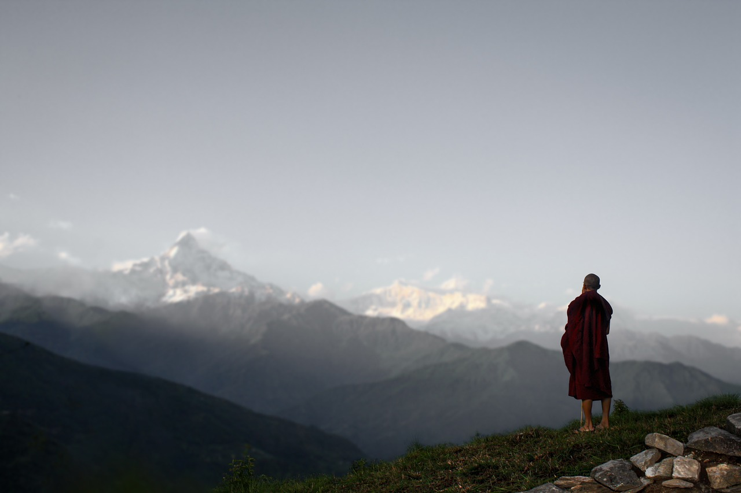
15 IUNIE
PAVEL & ROXANA*
Slujesc într-o țară din Asia de Est
În parteneriat cu TPM
Trimiși de Biserica Vestea Bună din
București
Începând din 2003
Se implică în:
Evanghelizarea unor grupuri etnice neevanghelizate
Dezvoltare comunitară și proiecte sociale în zone rurale
Mobilizarea și pregătirea lucrătorilor localnici pentru atingerea tuturor grupurilor etnice neevanghelizate din acea zonă
*pseudonime

Slide 2
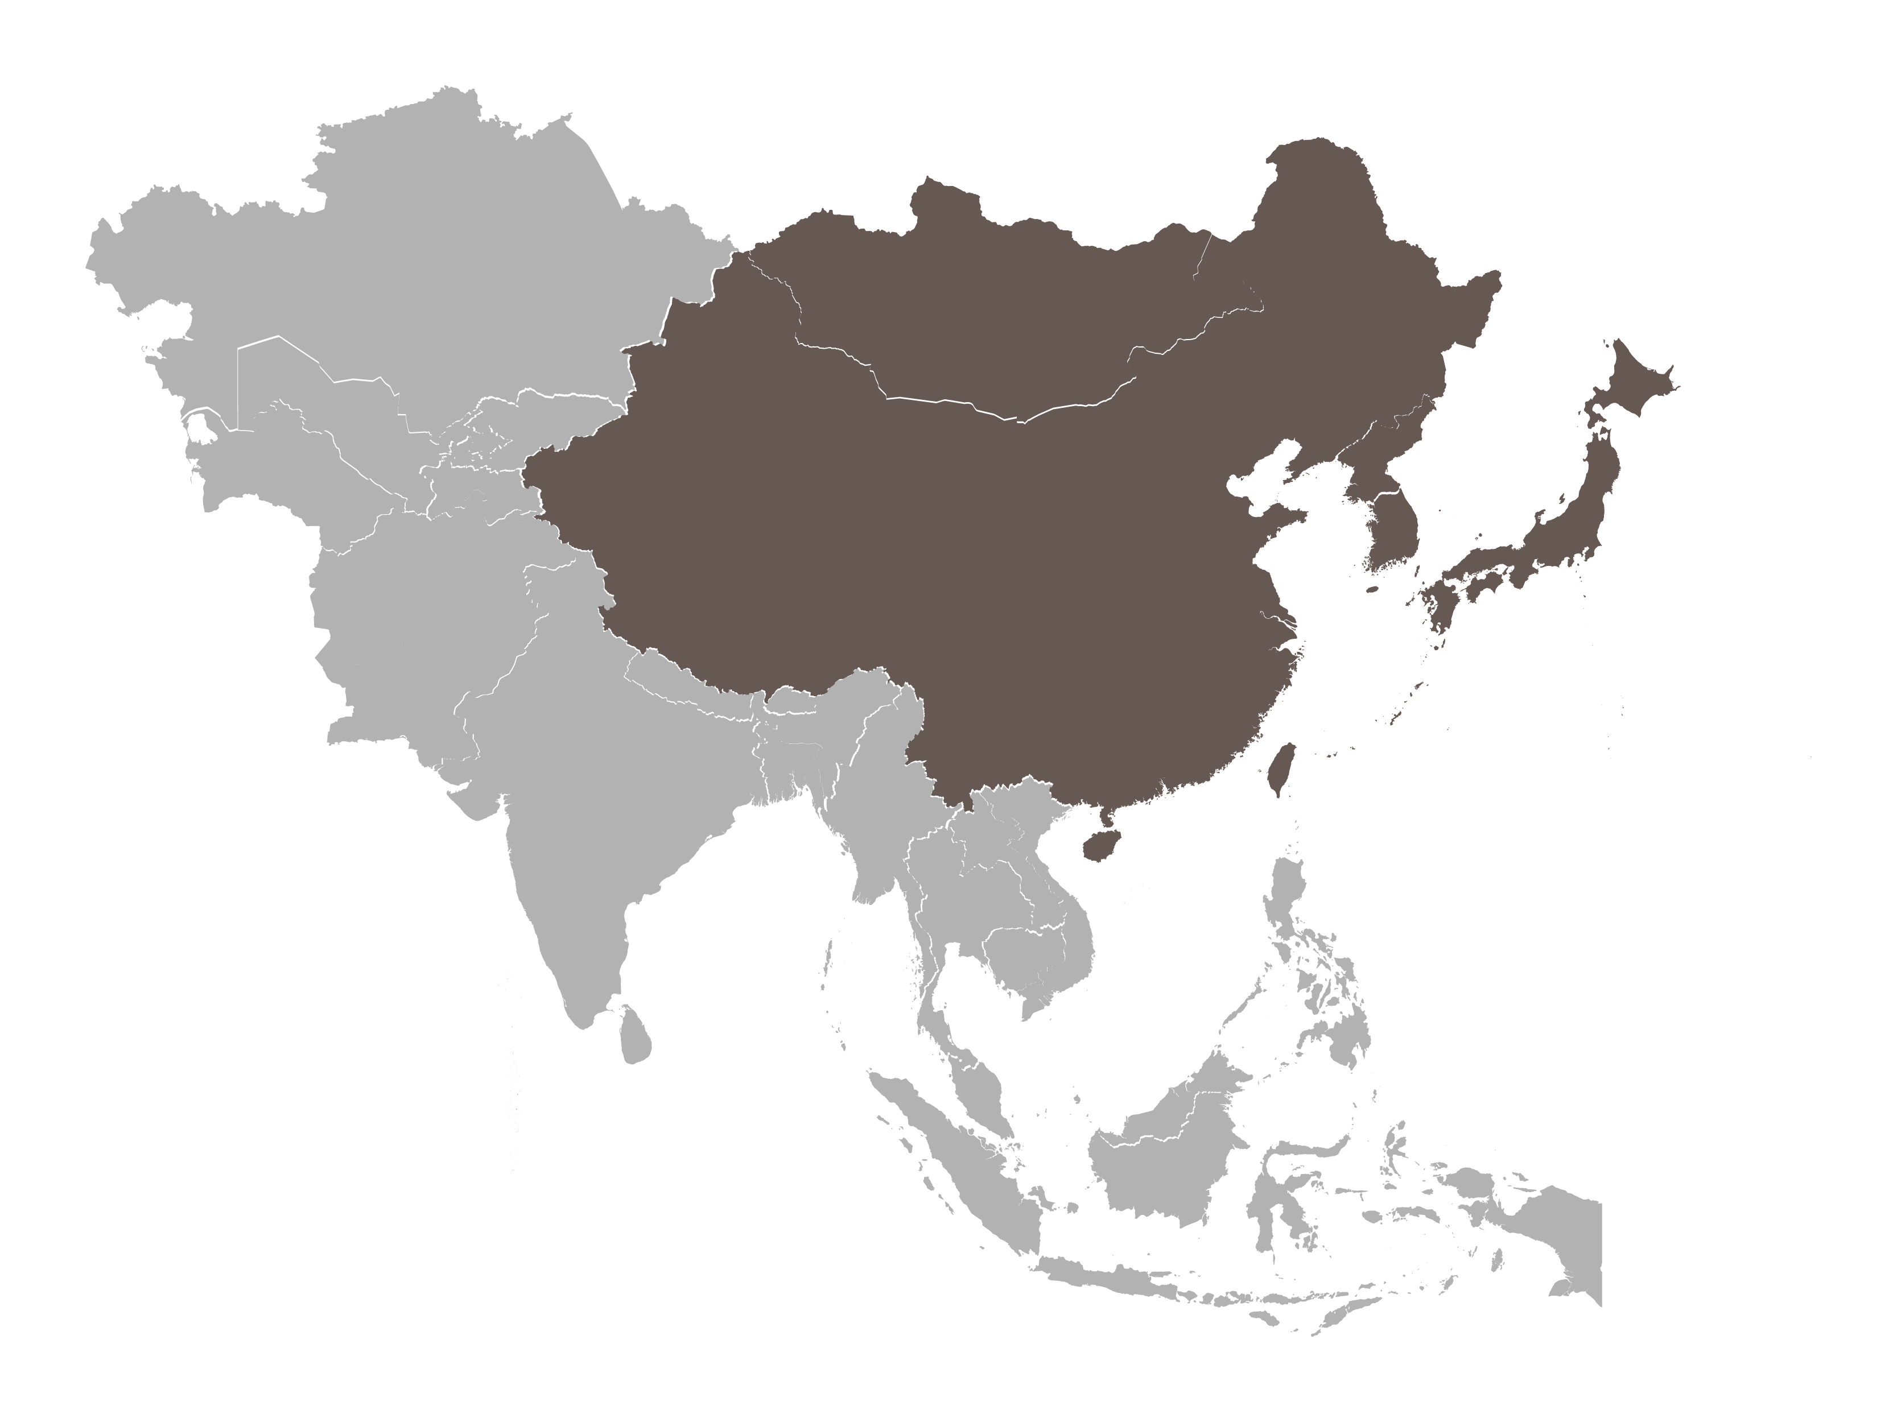
Motive de rugăciune
Libertate religioasă în această țară și har pentru cei care suferă din cauza persecuției, în special pentru pastori, lideri și evangheliști.
Metode creative de a vesti Evanghelia în contextul în care prozelitismul este interzis prin lege, atât pentru creștinii localnici, cât și pentru străini.
Traducerea, tipărirea și distribuirea Bibliei și altor materiale creștine în toate limbile grupurilor etnice din acea zonă.
Motto
Dar cum vor chema pe Acela în care n-au crezut? Și cum vor crede în Acela despre care n-au auzit? Și cum vor auzi despre El fără propovăduitor? Romani 10:14
Asia de Est

Slide 3
Proiectul România 100% (AREA)
Județ cu mai puțin de 1000 de penticostali: Vâlcea
Județul Vâlcea are un total de 781 de creștini penticostali potrivit recensământului din decembrie 2021. Acest județ are un total de aproximativ 413.511 locuitori, fiind compus din 2 municipii, 9 orașe, 80 de comune și 578 de sate. În ultimii ani, în Vâlcea s-au plantat mai multe biserici, în orașele: Băbeni, Bălcești, Băile Govora, Călimănești. În toate acestea a fost implicată AREA prin evangheliștii pe care îi susține. Aceste biserici sunt la început și au nevoie de sprijinul și colaborarea unor biserici din zonă și din țară. Băile Olănești este singurul oraș rămas fără biserică penticostală în care, cu ajutorul unei echipe de evangheliști AREA și al Bisericii Penticostale Vestea Bună din Rm. Vâlcea s-a inițiat plantarea unei biserici.
Motive de rugăciune:
Dumnezeu să dea propășire, înțelepciune și călăuzire în procesul de plantare a bisericii.
Dumnezeu să binecuvânteze toți evangheliștii AREA din județ și bisericile deja plantate.

